Slide 1

Data Analysis System Development
한주성

Slide 2



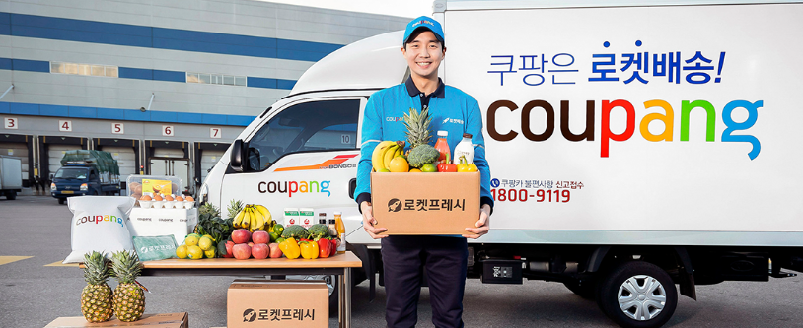
WHO am i?

Slide 3
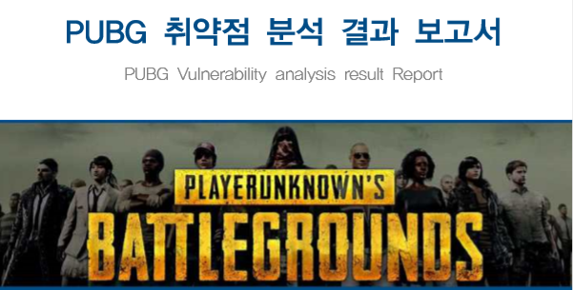

WHO am i?

Slide 4
Agenda
Intro
Data Analysis with CTI
Python Automation (VSCode)
CTI Custom Command (VSCode)

Slide 5


보안 시작과 끝은 분석
막고 → 막고 → 막고 → 분석하고 → 다시 막고…
무한의 굴레

Slide 6
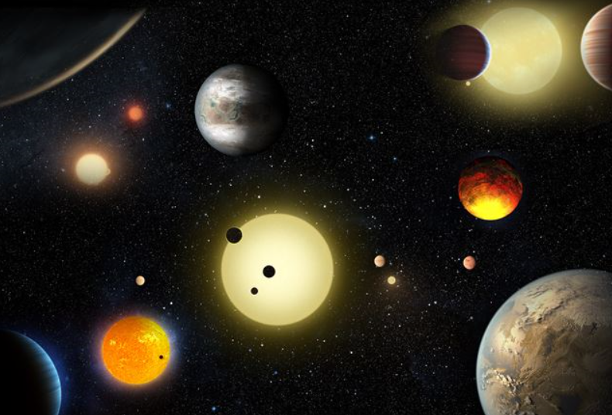
보안 = 드넓은 우주와 같다
우리가 현재 보안하는 부분

Slide 7
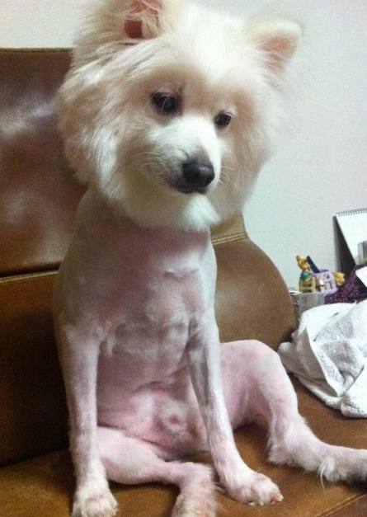

현실
사고 발생
목표
도출
준비
분해

Slide 8

구세주의 등장?
도출
분석
분해

Slide 9
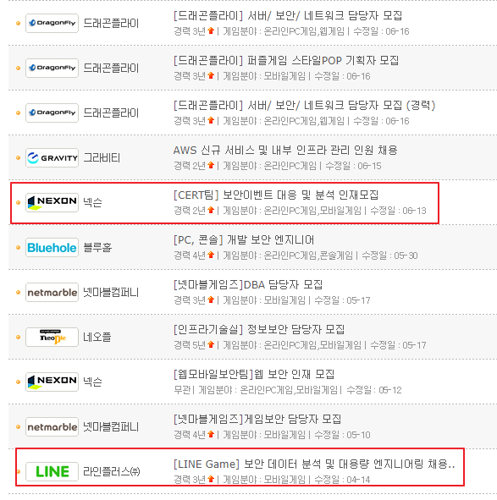
시장도 천천히 변화한다
분석

Slide 10

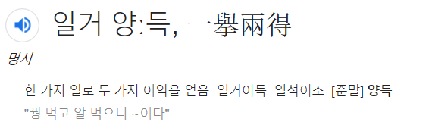
데이터 with 보안
조사 and 탐지

Slide 11

데이터 with 보안

Slide 12

데이터 with 보안

Slide 13
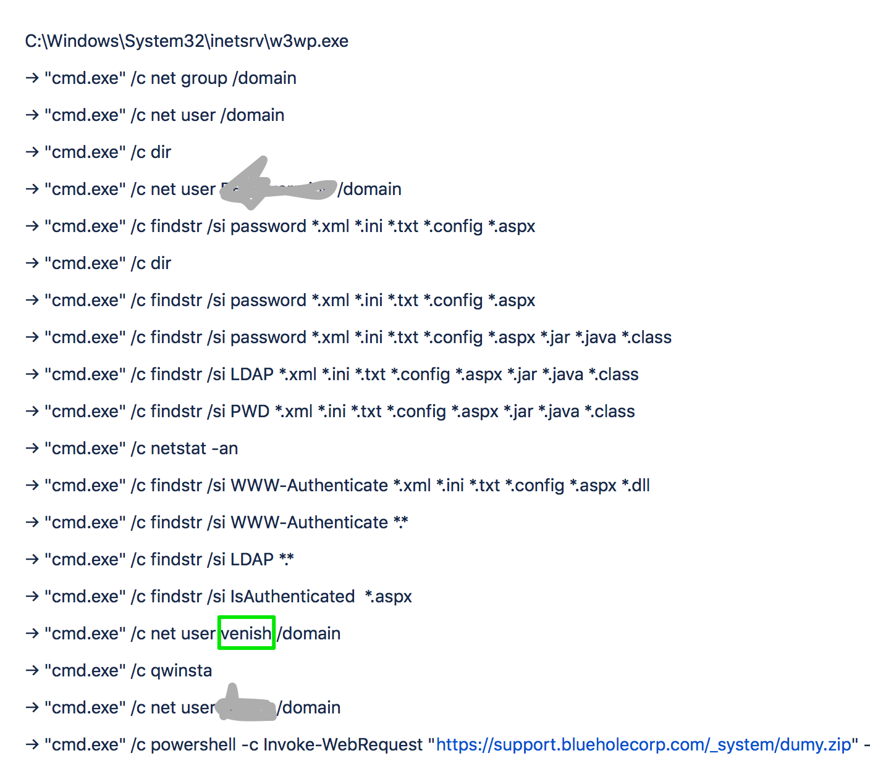
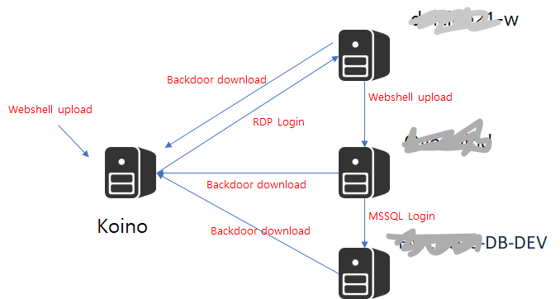
사례

Slide 14
파일 기록 - 시간, 호스트, MD5, 프로세스, 유저명, 파일 위치 프로세스 기록 - 시간, 호스트, MD5, 파라메터, (부모)프로세스, 유저명, 경로 로그인 활동 - 시간, 호스트, 결과, 유저명 네트워크 활동 - 시간, 호스트, 프로세스, SIP/DIP, Port 레지스트리 활동 - 시간, 호스트, 경로, 값, 프로세스 1TB?! 상관 분석 – 연관된 데이터 간의 분석
데이터 분석 기초 – 호스트 가시성

Slide 15
데이터의 필요성
반복적인 삽질이 줄어든다!
단,
다른 삽질은 계속해야 한다.

Slide 16
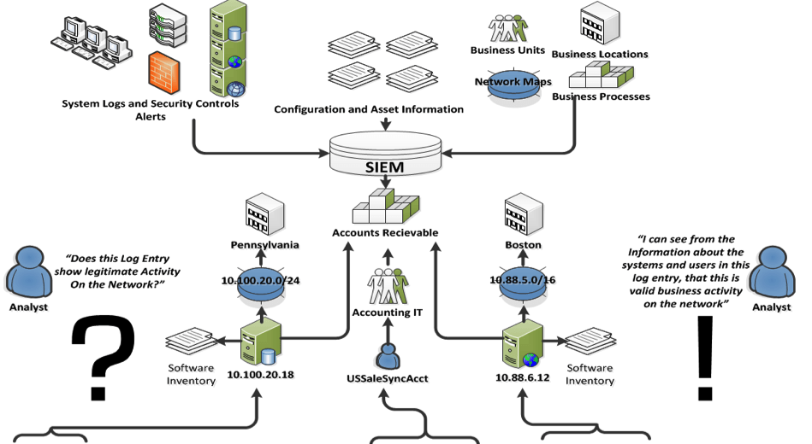
데이터 분석 시스템(SIEM)

Slide 17

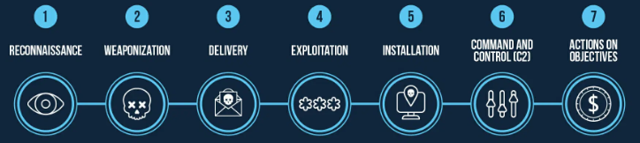
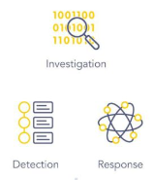


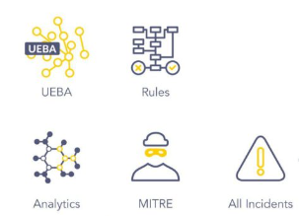




How to work
PlayBook
Automation
WorkBook
CSOC
CERT
Engineering
https://www.lockheedmartin.com/en-us/capabilities/cyber/cyber-kill-chain.html

Slide 18
How to work
https://www.lockheedmartin.com/en-us/capabilities/cyber/cyber-kill-chain.html
https://attack.mitre.org/matrices/enterprise/

Slide 19


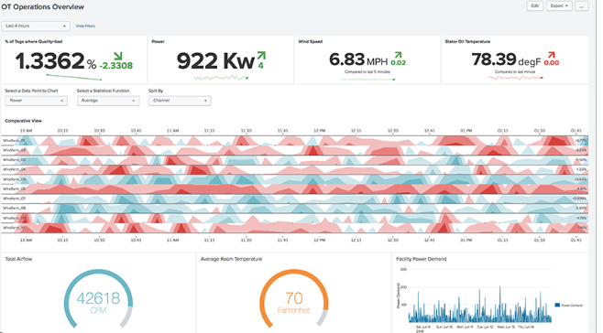
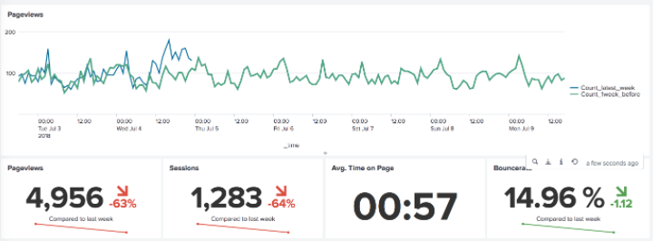
Splunk/Elasticsearch
알고리즘
데이터
목적
개발
목표

Slide 20
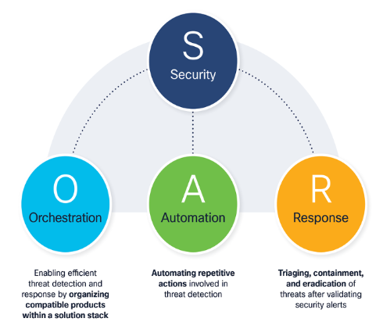




SOAR

Slide 21
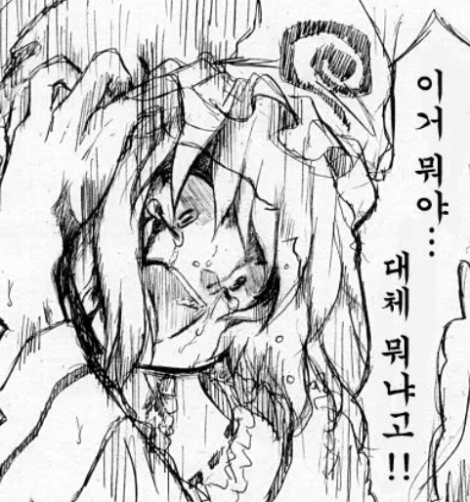
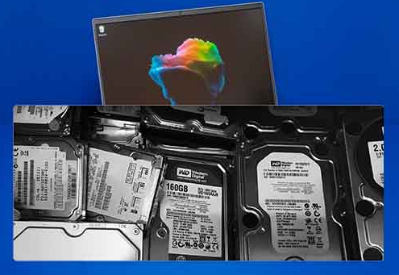
CTI/OSINT
분석을 부탁하네

Slide 22
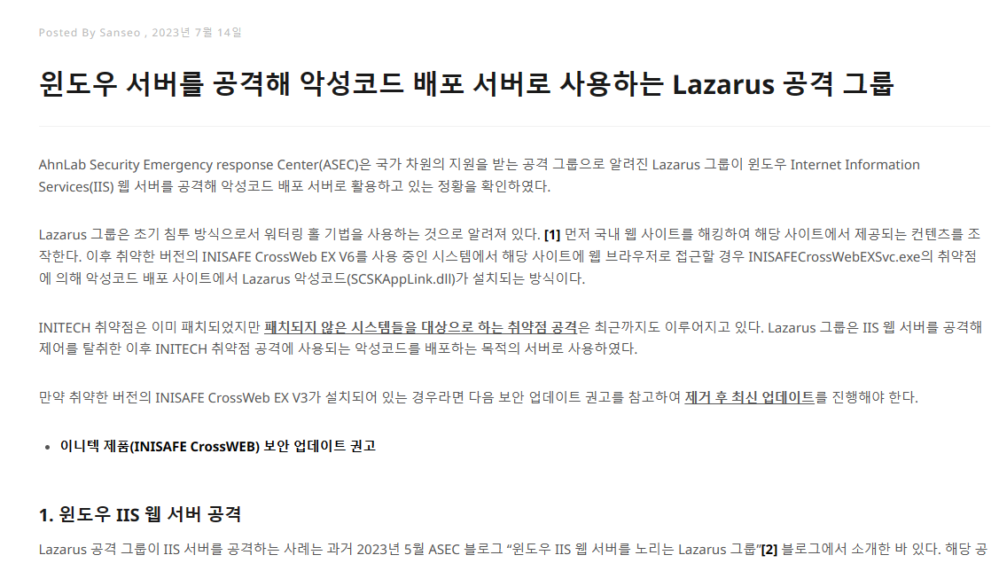
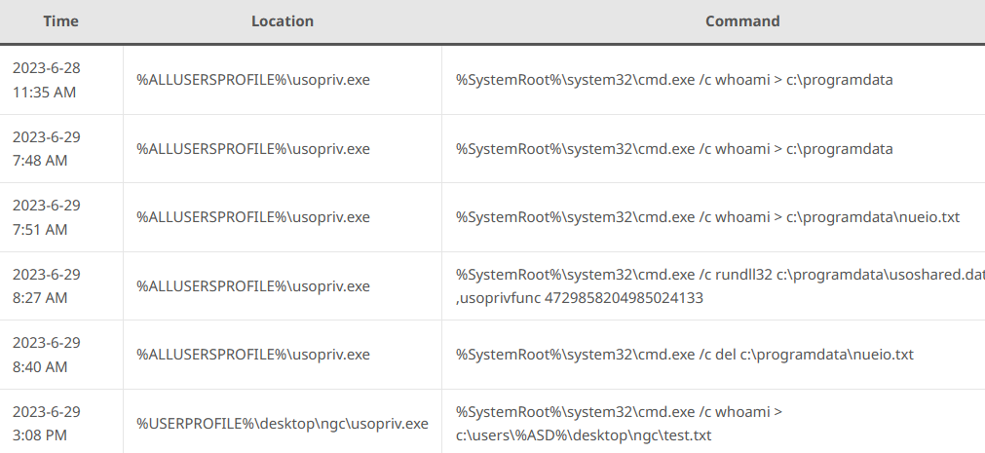
CTI/OSINT
CTI?! CTI가 필요한 이유
사이버 위협 인텔리전스 (CTI, Cyber Threat Intelligence)는 가트너에서는 "현존하거나 발생 가능한 위협에 대응을 결정에 사용할 수 있도록 해당 위협에 대한 맥락(context), 메커니즘, 지표, 예상 결과 및 실행 가능한 조언 등을 포함하는 증거 기반의 지식"

Slide 23
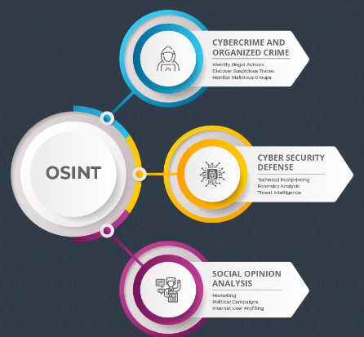

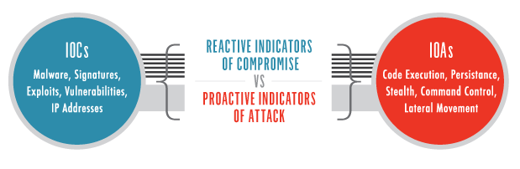
CTI/OSINT

Slide 24


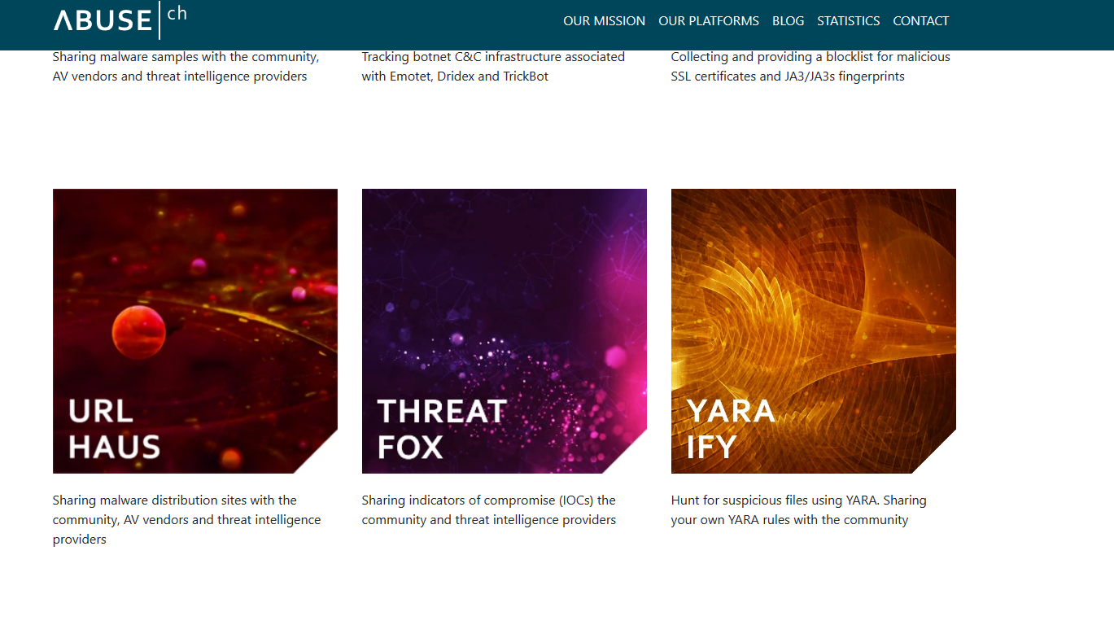


CTI/OSINT
https://abuse.ch/

Slide 25

Splunk
알고리즘
데이터
목적
개발
목표
Splunk 7 에센셜 3/e | 에이콘출판사 (acornpub.co.kr)
newoutlook.it/download/book/splunk/mastering-splunk.pdf

Slide 26
Splunk Install
https://www.splunk.com/en_us/resources/videos/installing-splunk-on-windows.html
알고리즘
데이터
목적
개발
https://www.splunk.com/en_us/resources/videos/installing-splunk-enterprise-on-linux.html
목표

Slide 27
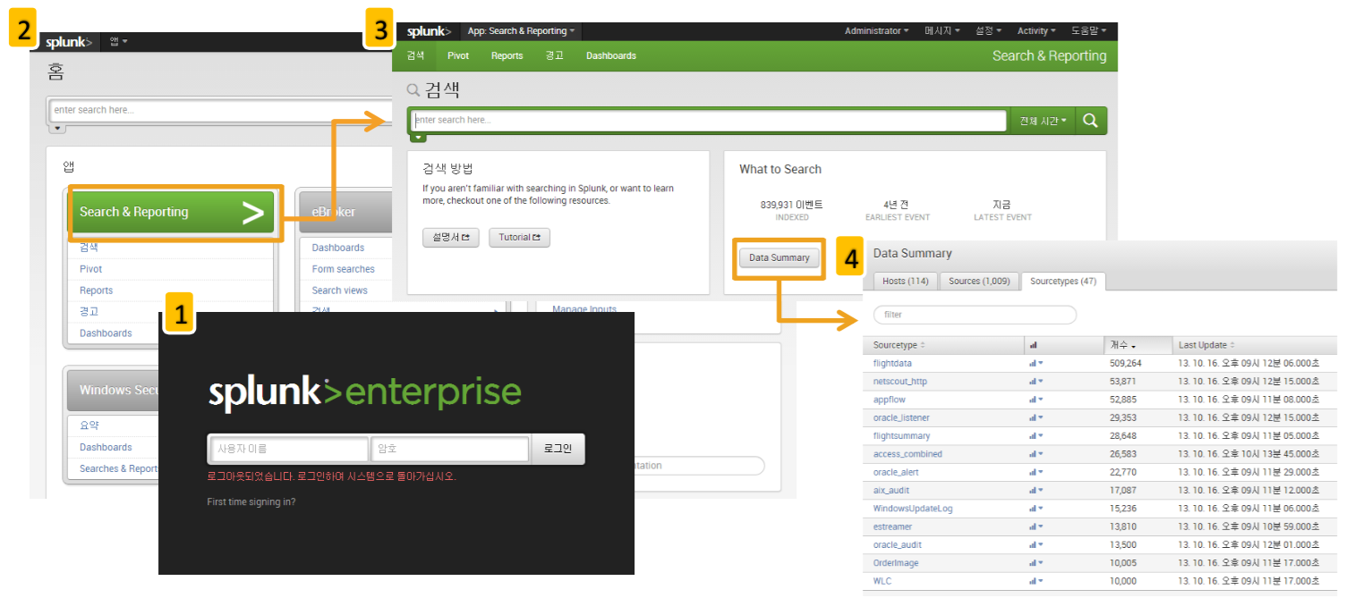
Splunk SPL
알고리즘
데이터
목적
개발
목표
http://splunk.finfra.com/d/doku.php/data:search

Slide 28
Splunk SPL
갯수 세기
sourcetype=acc* | stats count
기간으로 검색
sourcetype=acc* earliest=-1d-1h latest=-10m
알고리즘
데이터
목적
개발
목표
http://splunk.finfra.com/d/doku.php/data:search

Slide 29
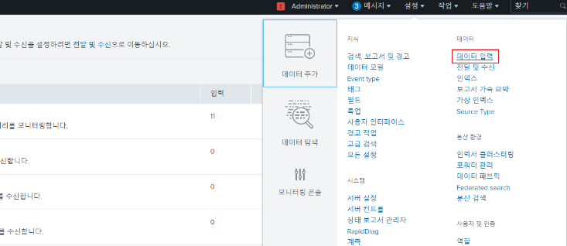
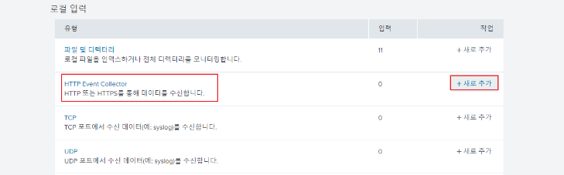
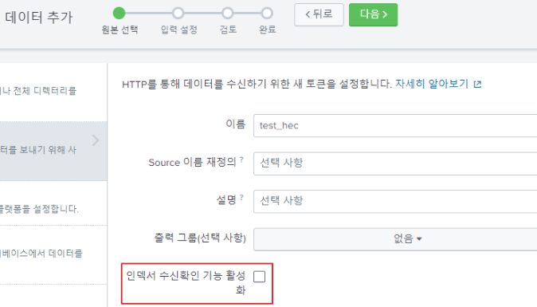
Splunk HEC Data Input
알고리즘
데이터
목적
개발
목표

Slide 30
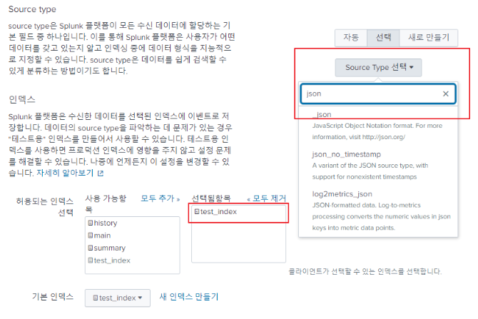
Splunk HEC Data Input
Source type을 자동으로 해도 가능하지만, 가능하면 입력 데이터 구조에 맞춰서 설정하는 것이 입력된 데이터가 누락이 되지 않기 때문에 선택하는 것을 권장
알고리즘
데이터
목적
개발
목표

Slide 31
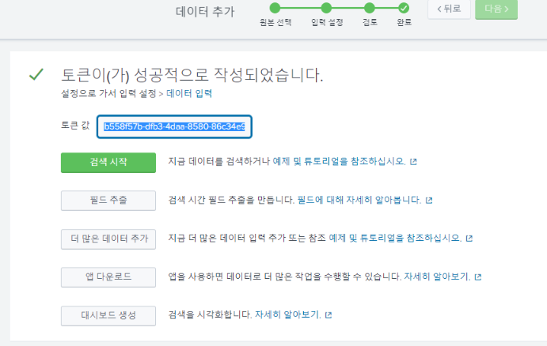
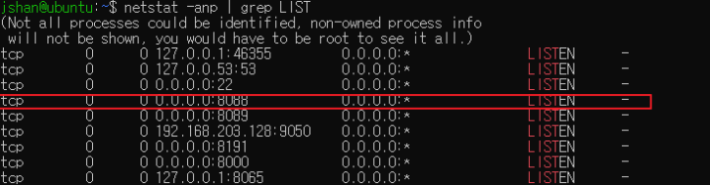
Splunk HEC Data Input
알고리즘
데이터
목적
개발
목표

Slide 32
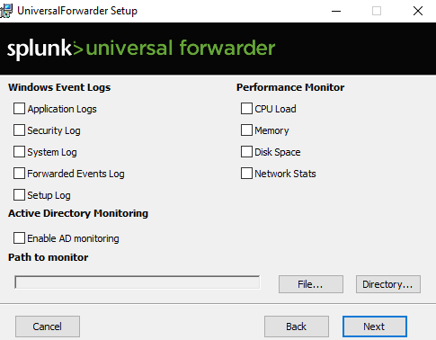
Splunk HEC Data Input
curl https://192.168.203.128:8088/services/collector/event --request POST --header "Authorization: Splunk b558f57b-dfb3-4daa-8580-86c34e9c3a94" --data '{"event": "hello splunk"}' -k
알고리즘
데이터
목적
개발
목표
HOME WORK

Slide 33
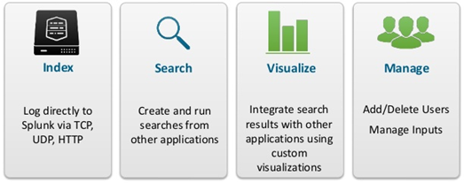
Splunk REST API
알고리즘
데이터
목적
개발
목표
https://docs.splunk.com/Documentation/SplunkCloud/9.0.2305/RESTREF/RESTprolog

Slide 34
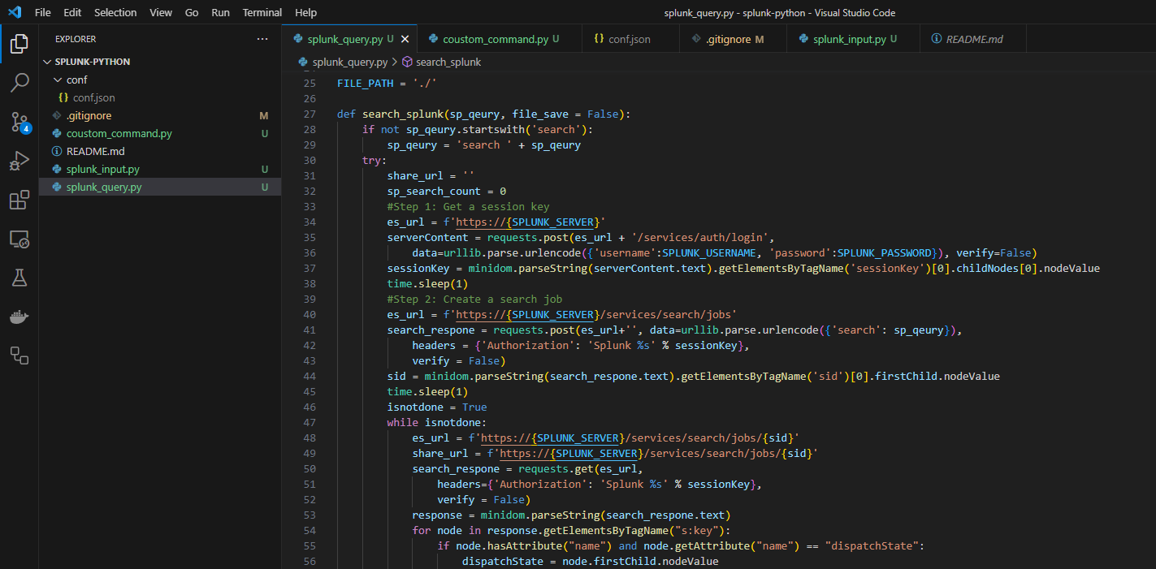
Python Automation
https://github.com/allmnet/splunk-python
알고리즘
데이터
목적
개발
목표

Slide 35

Splunk Custom Command
We will make CTI Search Command.
알고리즘
데이터
목적
개발
목표
https://dev.splunk.com/enterprise/docs/devtools/customsearchcommands/

Slide 36
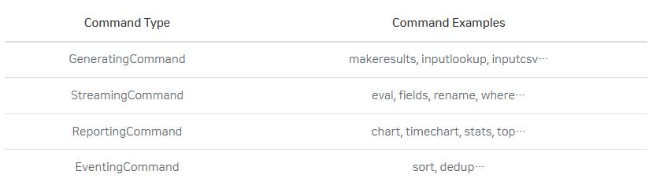
Splunk Custom Command
알고리즘
데이터
목적
개발
목표

Slide 37
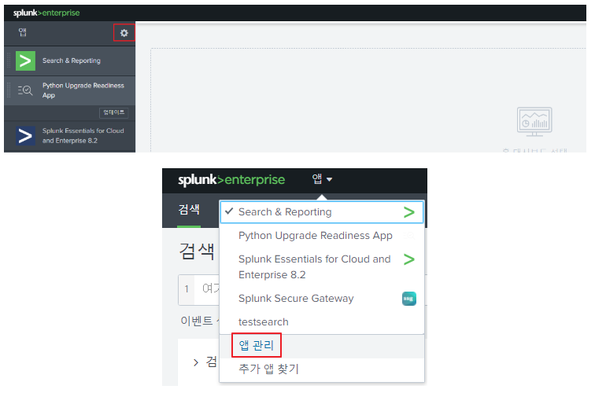
Splunk Custom Command
[Splunk] - [앱 관리] - [앱 만들기] - [기본적인 앱 이름]
알고리즘
데이터
목적
개발
목표

Slide 38
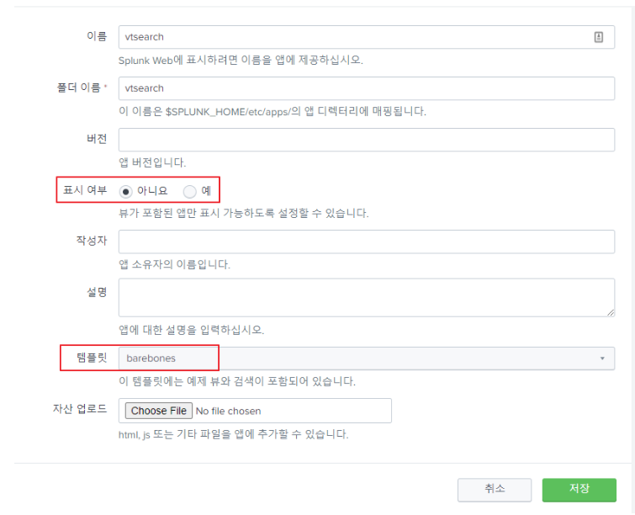
Splunk Custom Command
알고리즘
데이터
목적
개발
목표

Slide 39
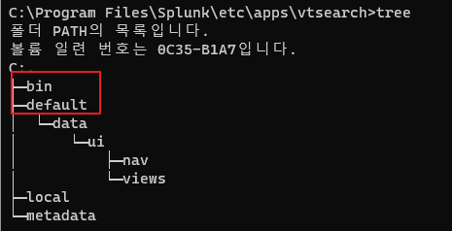
Splunk Custom Command
Splunk\etc\apps\vtsearch\default
알고리즘
default\commands.conf
데이터
default – app 기본 정보등 환경 설정
bin – 실행 파일 위치
[vtsearch]
filename = vtsearch.py
python.version = python3
chunked = true
목적
개발
filenname: 는 bin 디렉토리에 호출할 Python 파일 이름python.version: Splunk는 Python2와 Python3을 사용
chunked: Custom Command는 Splunk Command 생성하는 버전기준으로 v1(6.2이하), v2(6.3이후) 설정
목표

Slide 40
Splunk Custom Command
Splunk\etc\apps\vtsearch\default
알고리즘
default\commands.conf
데이터
default – app 기본 정보등 환경 설정
bin – 실행 파일 위치
[vtsearch]
filename = vtsearch.py
python.version = python3
chunked = true
목적
개발
filenname: 는 bin 디렉토리에 호출할 Python 파일 이름python.version: Splunk는 Python2와 Python3을 사용
chunked: Custom Command는 Splunk Command 생성하는 버전기준으로 v1(6.2이하), v2(6.3이후) 설정
목표
pip3 install -t . splunk-sdk virustotal3

Slide 41
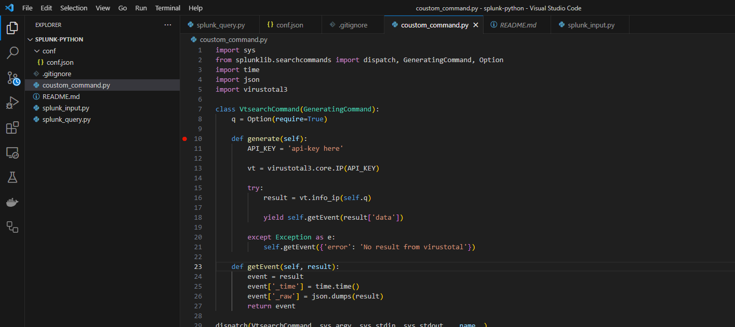
Splunk Custom Command

Slide 42
Home Work
splunk_query.py and splunk_input.py request session base 로 개발 keep_alive
cti_search custom_command 개발 - parameter 2개 이상 - CTI platform 2곳 이상 질의 하여 하나의 결과로 생성
allmnet@naver.com, 23일 일요일 24:00까지, 점수 반영

Slide 43
끝!

